Slide 1
DANKA3D Webshop
Készítette:
Danka András (Backend, Frontend)
Gintli Máté (Admin panel, Szoftverteszt)
Konzulens:
Soós Gábor

Slide 2
1 Bevezetés
A vizsgaremekünk témája egy webshop, amit elsősorban édesapámnak kezdtem el csinálni. A program elkészítésekor ügyeltünk a könnyen kezelhetőségre, egyszerűségére. A webshopban lehet létrehozni saját fiókot, de nélküle is lehet böngészni a termékek között. Bejelentkezett fiókkal lehet a kosárba rakni termékeket, aminek a rendelését aztán le is lehet adni. A kosár tartalmát elmenti, ha a felhasználó egy másik gépen szeretne bejelentkezni. A weboldal teljes mértékben reszponzív, így akár telefonról, vagy éppen tabletről is kiválóan működik.

Slide 3
1.1 Bevezetés (a program célja)
-Termékek böngészése, keresőmezővel
-Regisztrálás és Bejelentkezés (session alapú)
-Termékek hozzáadása a kosárhoz, kosárban való szerkesztéssel, és valós idejű végösszeg számlálóval
-Termékek megrendelése, mely a rendelések menün megjelenik, valamint az adatbázisban is elmenti
- {Itt majd folytatsd Máté}

Slide 4
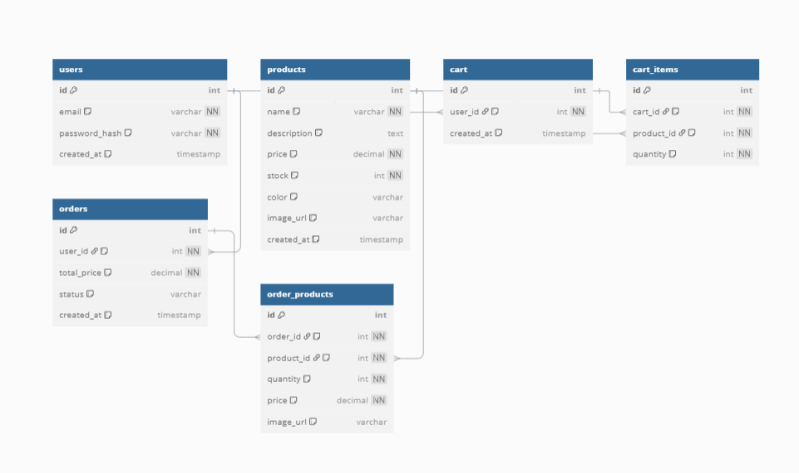
2 Adatbázis
Ez az adatbázis-struktúra egy e-kereskedelmi rendszer alapját képezi. Az alábbi főbb elemeket tartalmazza:
Felhasználók (users): Tárolja a regisztrált felhasználók adatait, például e-mail címeket és jelszó-hashekeket.
Termékek (products): A kínált termékek részleteit tartalmazza, beleértve az árakat, készletet és színeket.
Kosár (cart): Minden felhasználóhoz kapcsolódik, és a vásárlás előtti termékeket gyűjti össze.
Kosár elemei (cart_items): A kosárban lévő termékek részleteit tárolja, például mennyiséget.
Rendelések (orders): A vásárlások adatait tartalmazza, például összárat és státuszt.
Rendelés termékei (order_products): A rendeléshez tartozó termékek részleteit tárolja, például mennyiséget és árat.

Slide 5
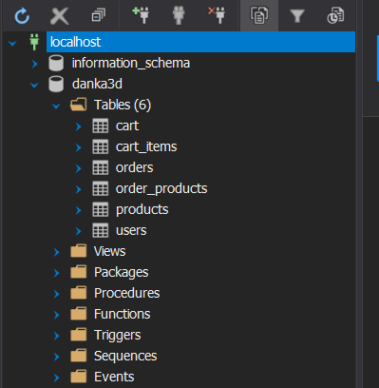
2.1 Adatbázis (host)
A projektünk helyi környezetben fut, ahol az XAMPP biztosítja a MySQL adatbázist, és a dbForge segíti az adatbázisok kezelését. Ez gyors hibakeresést, rugalmas fejlesztést és kényelmes adatbázis-műveleteket tesz lehetővé.

Slide 6
3 Backend
A backend az ASP.NET keretrendszeren alapul, és a következő NuGet csomagokat használja:
-Pomelo.EntityFrameworkCore.MySql: MySQL adatbázisok hatékony kezeléséhez.
-Entity Framework Core: Objektum-relációs leképezés (ORM) az adatbázis-séma és lekérdezések egyszerűsítésére.
-Entity Framework Core Tools: Eszközök a migrációk kezelésére és az adatbázis műveletekhez. Ezek együtt gyorsítják a fejlesztést és az adatkezelést.

Slide 7
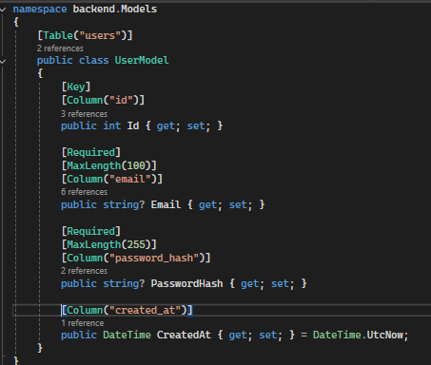
3.1 Backend (Model-ek)
Az alkalmazásban 6 modell található, amelyek megfelelnek az adatbázisban lévő 6 táblának. Ezeket a modelleket a Pomelo.EntityFrameworkCore.MySql csomag segítségével definiáltad, amely megkönnyíti a MySQL adatbázissal való munkát. Az Entity Framework Core ORM segítségével a modellek és táblák közötti kapcsolatok könnyedén kezelhetők, így a fejlesztési folyamat hatékony és egyszerű maradt. Ez a megközelítés biztosítja az adatbázis-struktúra és az alkalmazás logikájának szoros összhangját.

Slide 8
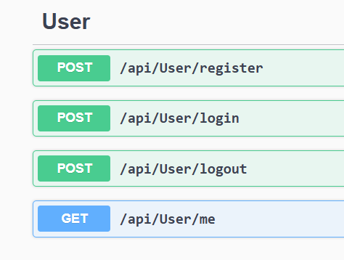
3.2 Backend ( User Controller )
Register:
-Ellenőrzi, hogy az e-mail cím létezik-e.
-Hasheli a jelszót biztonságosan.
-Létrehozza a felhasználót, és automatikusan egy
hozzá tartozó kosarat is generál.
Login:
-Ellenőrzi az e-mailt és a hashelt jelszót.
-A felhasználói munkamenetben (session) elmenti az
e-mail címet.
Logout:
-Eltávolítja a felhasználó adatait a munkamenetből.
GetCurrentUser:
-Visszaadja az aktuálisan bejelentkezett felhasználó
adatait a munkamenet alapján.
Biztonságos jelszókezelés:
-HashPassword: SHA256 algoritmussal hasheli a
jelszavakat.
-VerifyPassword: Ellenőrzi a beírt jelszó és a tárolt hash
egyezését.

Slide 9
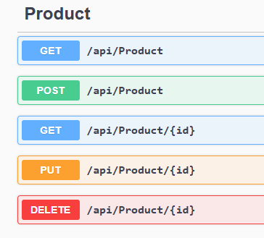
3.3 Backend (Product Controller)
GetProducts
-Termékek listázása oldalakra bontva
-Ellenőrzött lapozási paraméterekkel (page, pageSize)
GetProduct
-Egy termék lekérése id alapján
CreateProduct
-Új termék létrehozása, aktuális dátum beállítása, ha hiányzik
-Visszaadja a létrehozott terméket id-vel
UpdateProduct
-Termék frissítése id alapján
-Ellenőrzi az id egyezést, kezeli a konkurenciát
DeleteProduct
-Termék törlése id alapján
ProductExists
-Ellenőrzi egy termék létezését id alapján

Slide 10
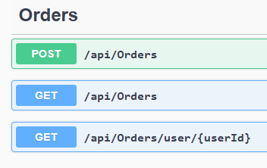
3.4 Backend (Order Controller)
CreateOrder
-Új rendelés létrehozása tranzakcióval
-Ellenőrzi, hogy minden termék id-je létezik-e
-Létrehozza a rendelést és kapcsolt rendelési
termékeket
GetOrdersByUser
-Rendelések lekérése felhasználó id alapján
-Rendelési termékekkel együtt adja vissza az
adatokat
GetOrders
-Összes rendelés lekérése termékekkel és
lapozással
-Ellenőrzi a lapozási paramétereket (page,
pageSize)

Slide 11
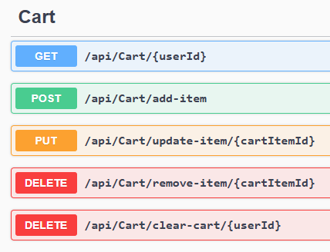
3.5 Backend (Cart Controller)
GetCart
-Felhasználó kosarának lekérése
-Létrehoz új kosarat, ha nem létezik
AddItemToCart
-Termék hozzáadása a kosárhoz
-Ellenőrzi, hogy a termék létezik-e
-Frissíti a darabszámot, ha a termék már
szerepel a kosárban
UpdateCartItem
-Kosárban lévő termék darabszámának
frissítése
RemoveCartItem
-Termék eltávolítása a kosárból
-Ellenőrzi, hogy a termék megtalálható-e
ClearCart
-Teljes kosár ürítése
-Ellenőrzi, hogy van-e termék a kosárban

Slide 12
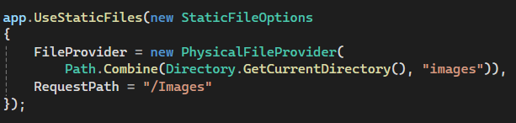
3.6 Backend (Képek)
A backend alkalmazás az app.UseStaticFiles segítségével szolgálja ki az images mappában tárolt képeket, amelyeket az ügyféloldalon a /Images útvonalon lehet elérni. Ez egyszerűsíti a képek kezelését és hozzáférhetőségét.

Slide 13
4 Frontend
A webshop frontendjét React keretrendszerrel valósítjuk meg, amely rugalmas és hatékony megoldást kínál az interaktív felhasználói felületek kialakításához. A React biztosítja az összetevők alapú fejlesztést, így könnyen kezelhetők a webshop különböző funkciói, például a termékek megjelenítése, kosár kezelése és rendelés lebonyolítása. Ezáltal a felhasználói élmény gördülékeny és modern lesz.

Slide 14
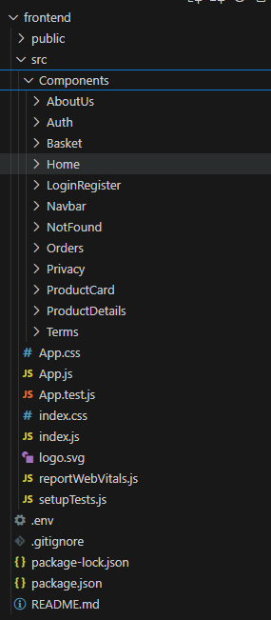
4.1 Frontend (Felépítés)
A frontend szintúgy, mint a backend localhost-on fut.
A képem látható a komponensek elrendezése, mindegyiknek külön mappája van, külön jsx és css file-okkal.

Slide 15
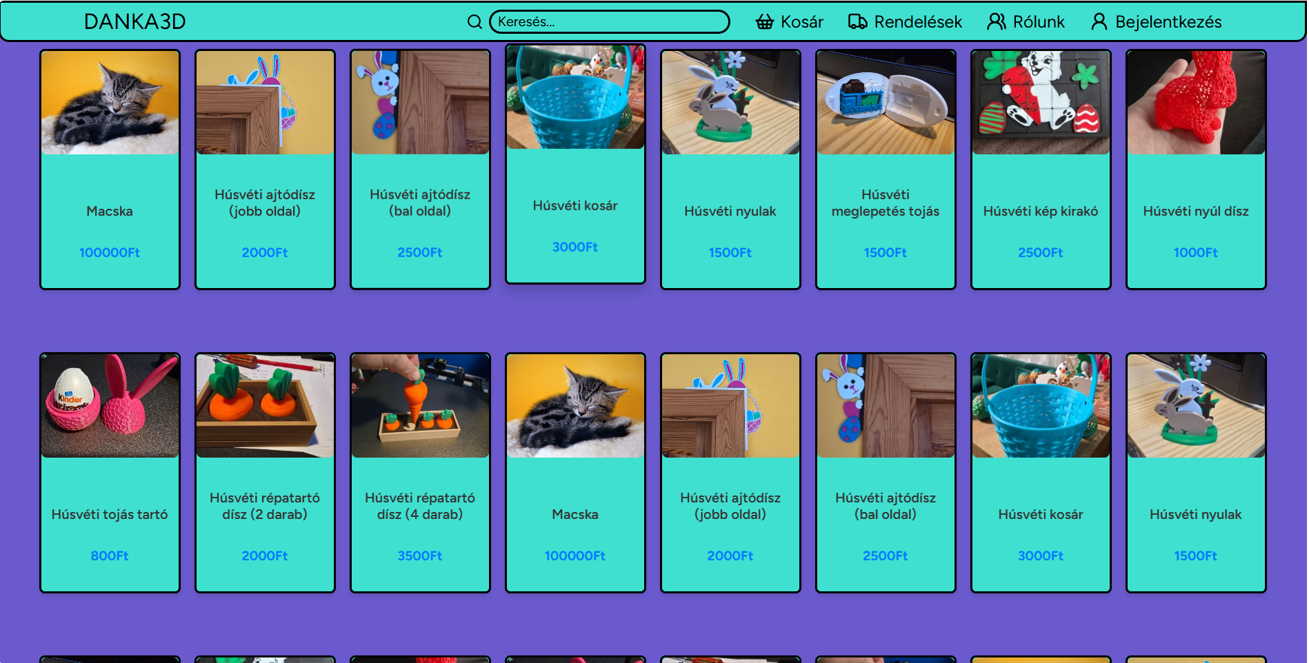
4.1 Frontend (Főoldal)
A főoldal egyben a product oldal is, ahol az össszes termék látszik (azért látszódik egy-két tárgy többször, mert az adatbázisban duplikálva lettek). Az oldal legalján lapozó rendszer is van. A keresés funkció segíti a könnyebb böngészést.
A navbar-nál törekedtünk rá, hogy letisztult, egyértelmű legyen.

Slide 16
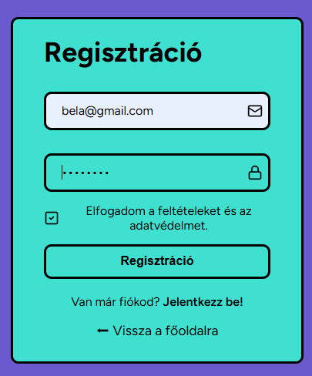
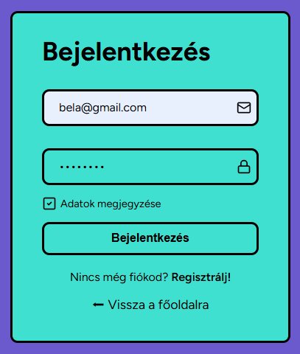
4.2 Frontend (Regisztrálás / Bejelentkezés)
Regisztrálni, csak megfelelő email címmel és jelszóval lehet, a feltételek elfogadása után. Regisztráció után egyből átvezet a bejelentkezés oldalra, ahol ezután ezekkel az adatokkal be is lehet jelentkezni. Egy cookie session segítségével bejelentkezve is marad a személy, de 30p inaktivitás után kijelentkezik autómatikusan.

Slide 17
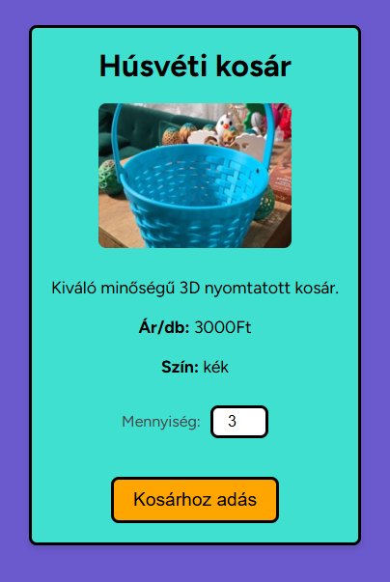
4.3 Frontend (Termék adatok)
A főoldalon egy terméket kiválasztva megnyit egy teljesen új lapot, saját címmel Id alapján. A pélbában használt cím:
localhost:3000/product-details/4
Itt például a 4-es id-vel létező terméket nyitottam meg.

Slide 18
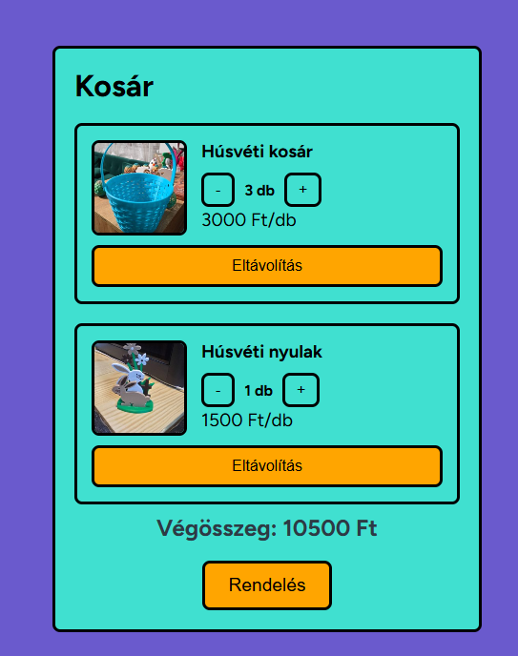
4.4 Frontend (Kosár)
A kosárba rakott termékeet lehet törölni, valamint a mennyiségüket csökkenteni / növelni. Ráadásként valós időben írja a végösszeget is, ami azonnal frissül. A rendelés gombbal egyértelműen rendelést lehet leadni.

Slide 19
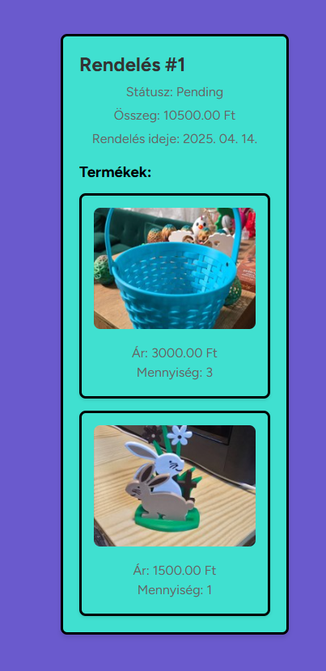
4.5 Frontend (Rendelések)
A rendelés leadás után a rendelés fülben megtekinthető az előző rendelések. A rendelés összegét, időpontját és a státuszát is írja, valamint eltárolja az adatbázisban.
A rendelés státuszát az admin panelben lehet majd kezelni.

Slide 20
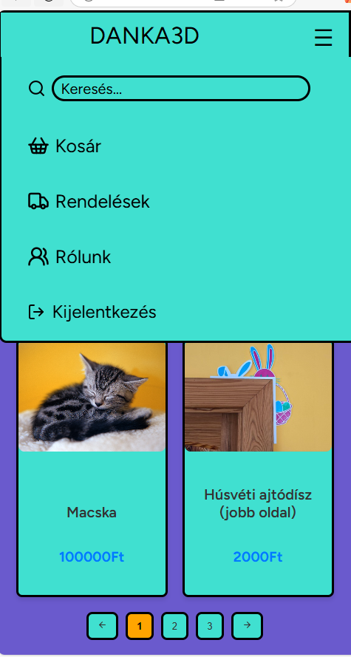
4.6 Frontend (Rugalmas weboldal)
A képen jól látható, hogy telefonon is kiválóan működik, a navigácios felület egy hamburger menüvé változik, valamint képernyőmérettől függően jellenek meg a termék kártyák.

Slide 21
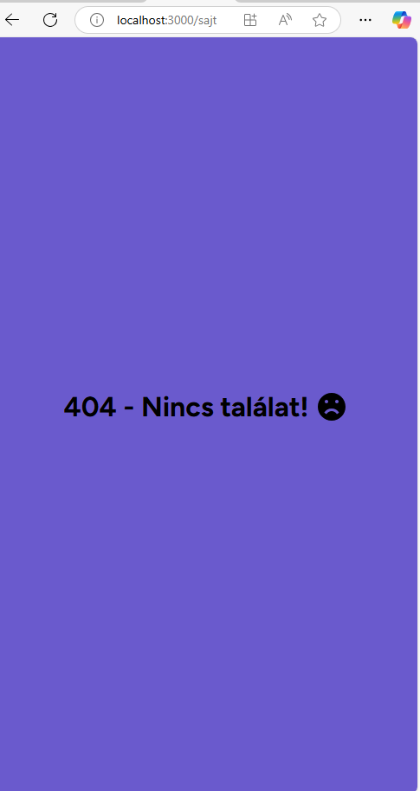
4.7 Frontend (Hibás link)
Hibás link esetén saját hiba képernypőnk van

Slide 22

4.8 Frontend (Rólunk oldal)
Az utolsó nem bemutatott oldal, a „Rólunk oldal”, itt csak egy-két információ van a csapatról.

Slide 23
7 Használati utasítás (localhost-on)
XAMPP MySql indítása
dbForge-ban execute-olni kell az adatbázis fájlt, utána ott látszik minden adat.
A backend mappában lévő fáljt a zöld gombra kattintva Visual Studio-n belül el lehet indítani, ezután bejön egy swagger környezet.
A frontendben a frontend mappán belül a konzolra be kell írni, hogy „npm i”, majd miután ez települt ugyan ide „npm start”
{Máté majd itt folytatsd, a számozása azért hetes, mert az ötös az a te programod lesz, a 6-os pedig a szoftvertesztelés)

